Slide 1
Модуль 3.
Градиентный спуск для обучения дифференцируемых моделей машинного обучения. Методы регуляризации моделей машинного обучения. Линейная регрессия.
Андрей Глинский

Slide 2
План занятия
Градиентный спуск для обучения дифференцируемых моделей машинного обучения.
Методы регуляризации моделей машинного обучения.
Линейная регрессия.

Slide 3
1
Градиентный спуск для обучения дифференцируемых моделей машинного обучения.

Slide 4
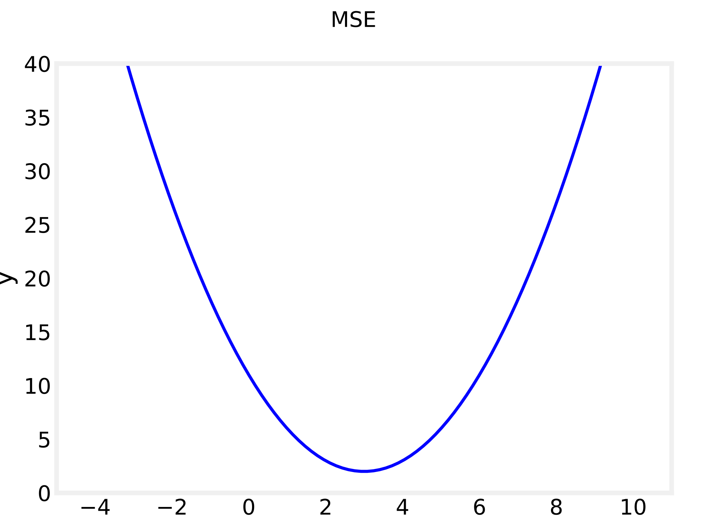
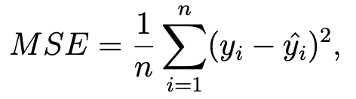
Функции потерь и функционалы ошибки в регрессии

Slide 5
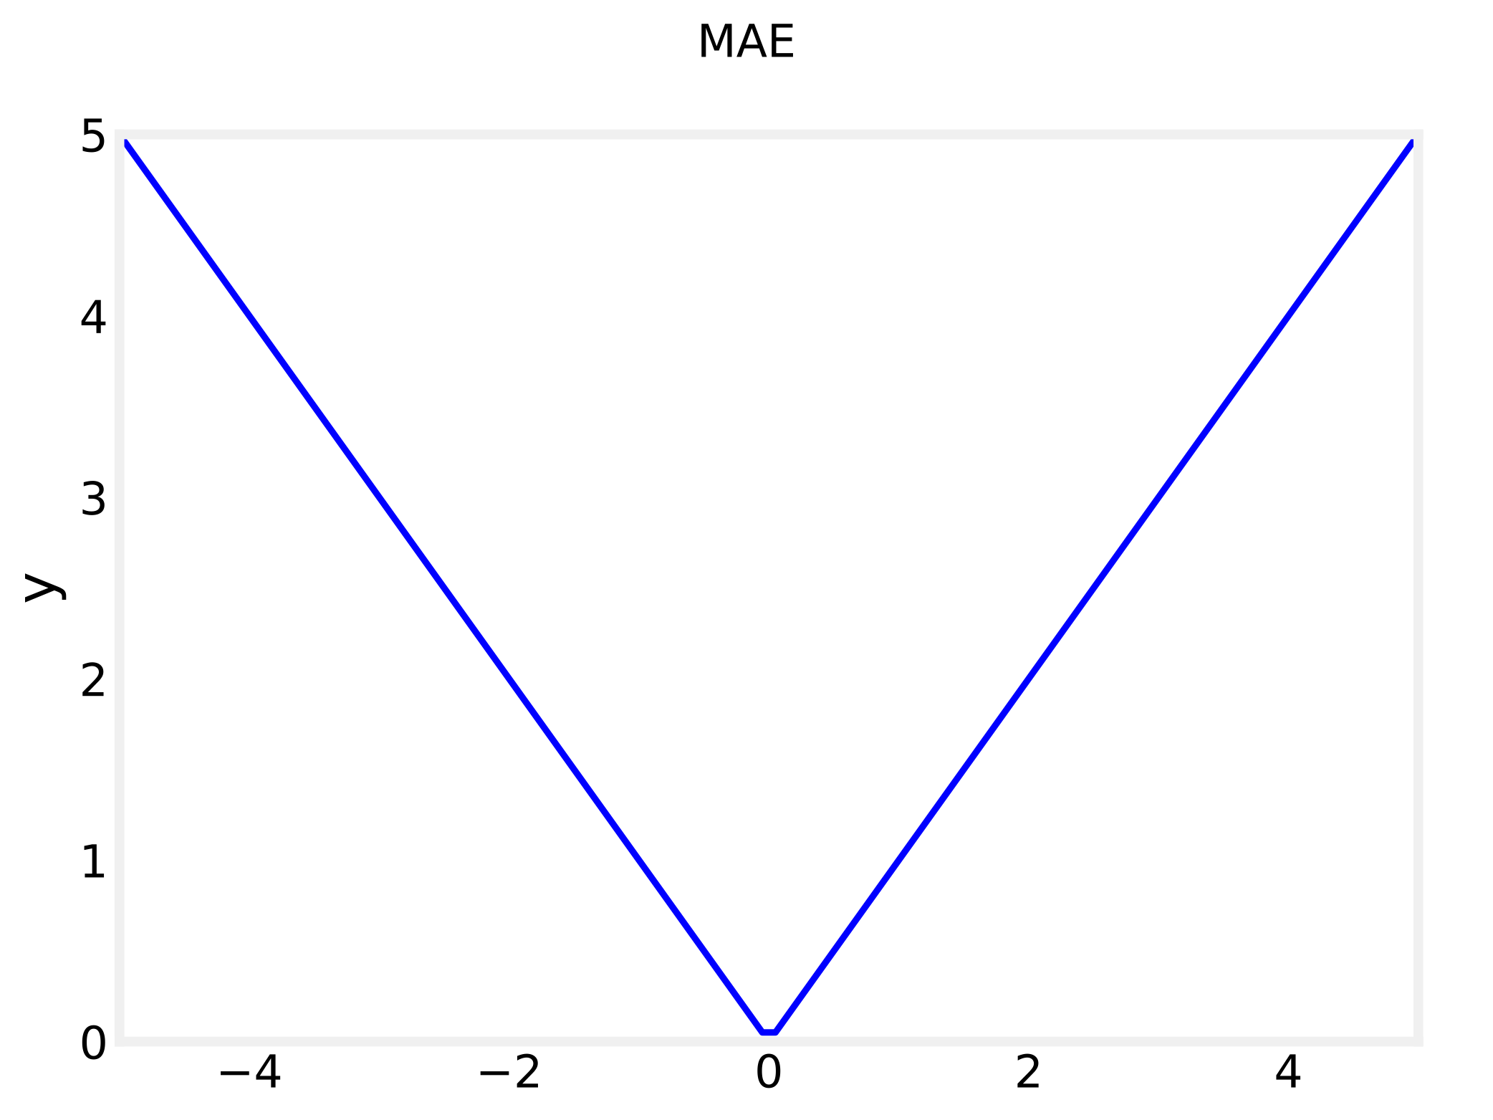
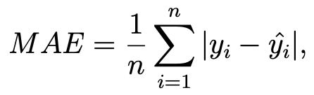
Функции потерь и функционалы ошибки в регрессии

Slide 6
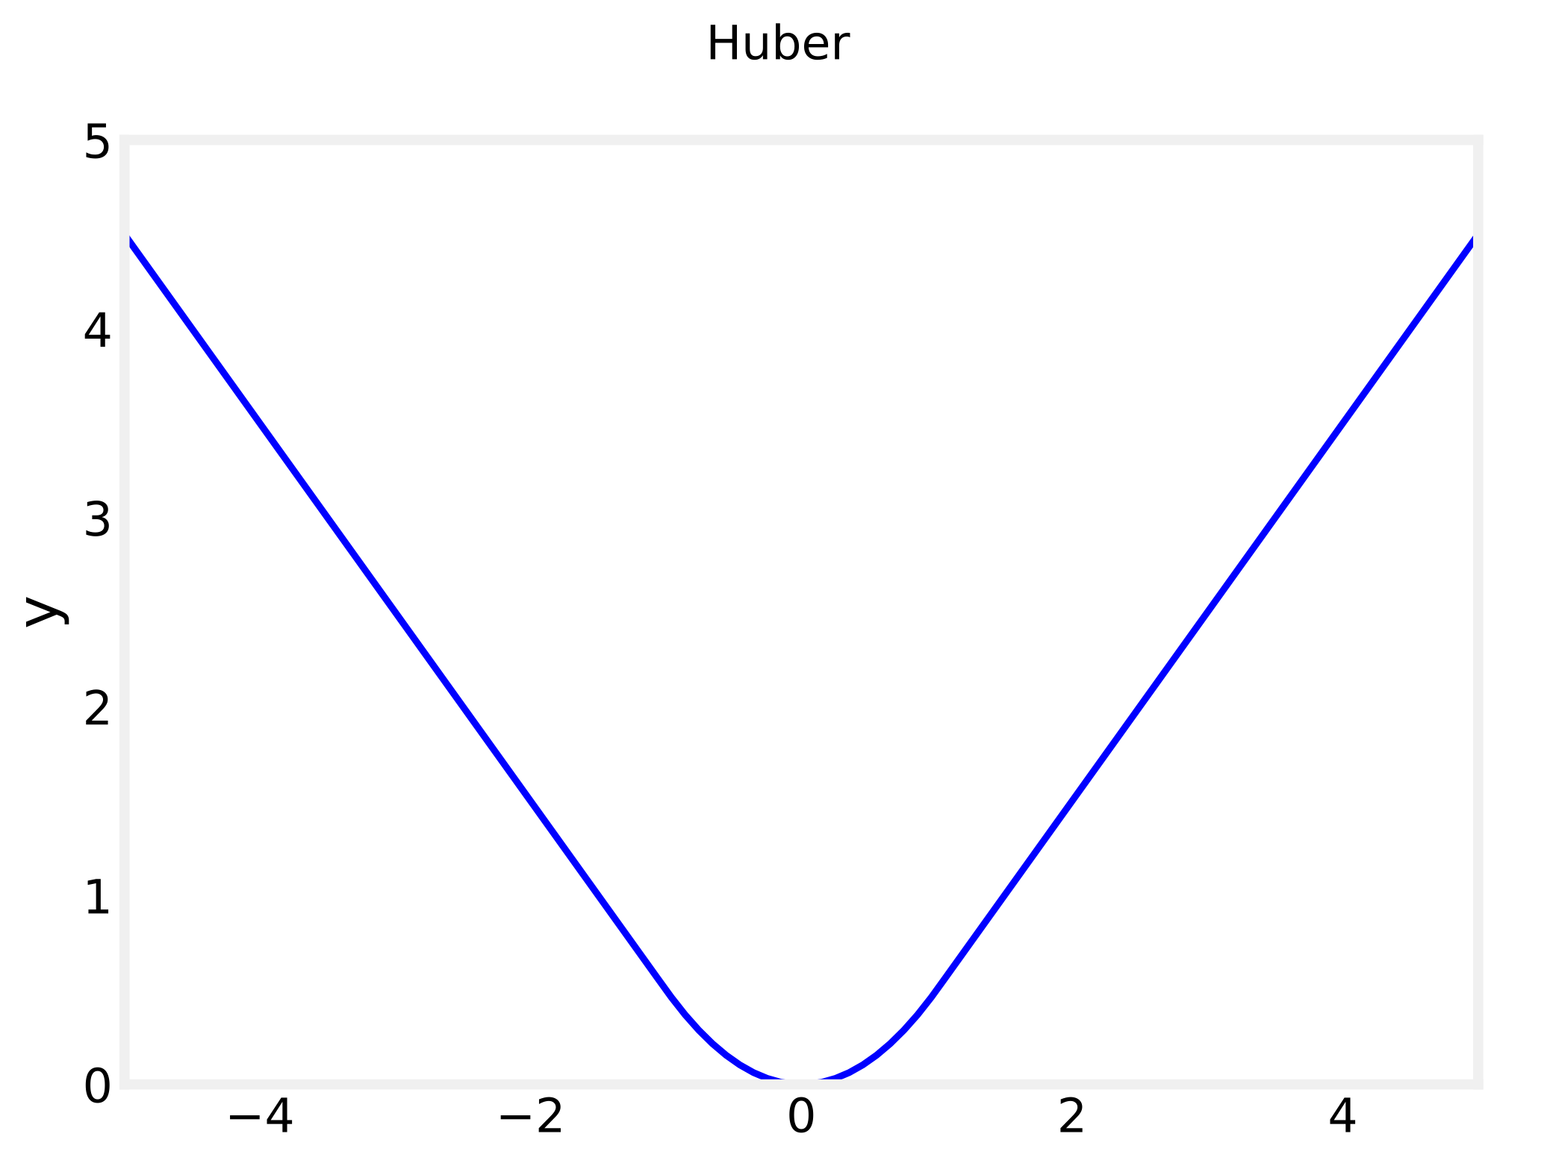
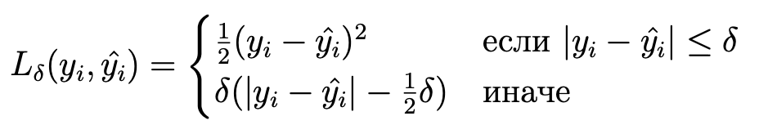
Функции потерь и функционалы ошибки в регрессии

Slide 7
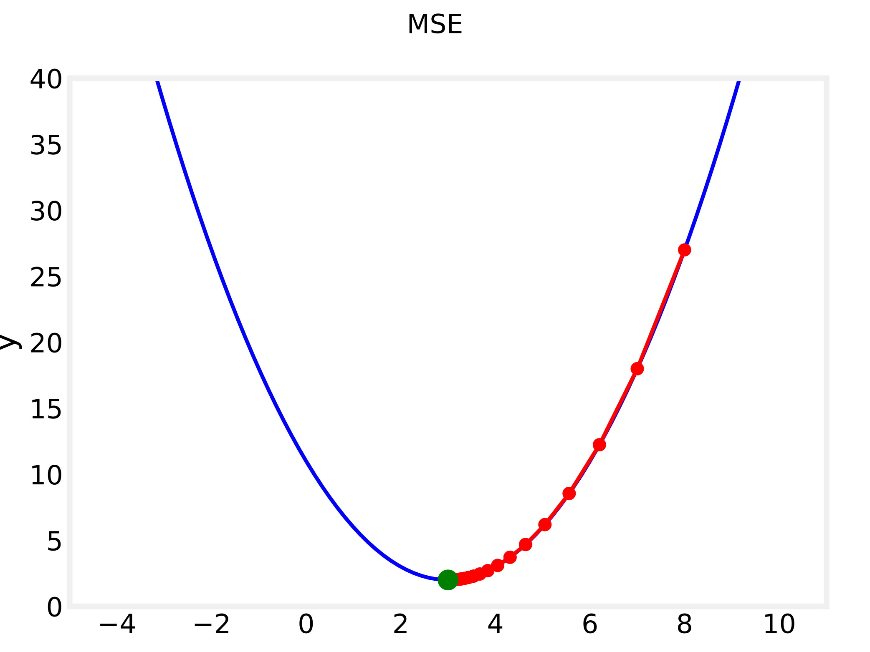
Функции потерь и функционалы ошибки в регрессии

Slide 8
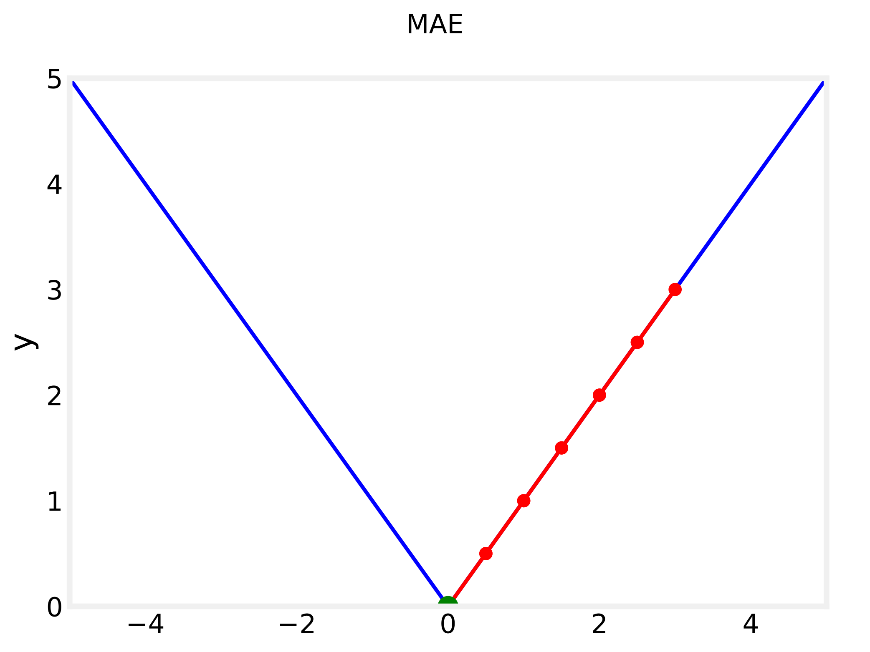
Функции потерь и функционалы ошибки в регрессии

Slide 9
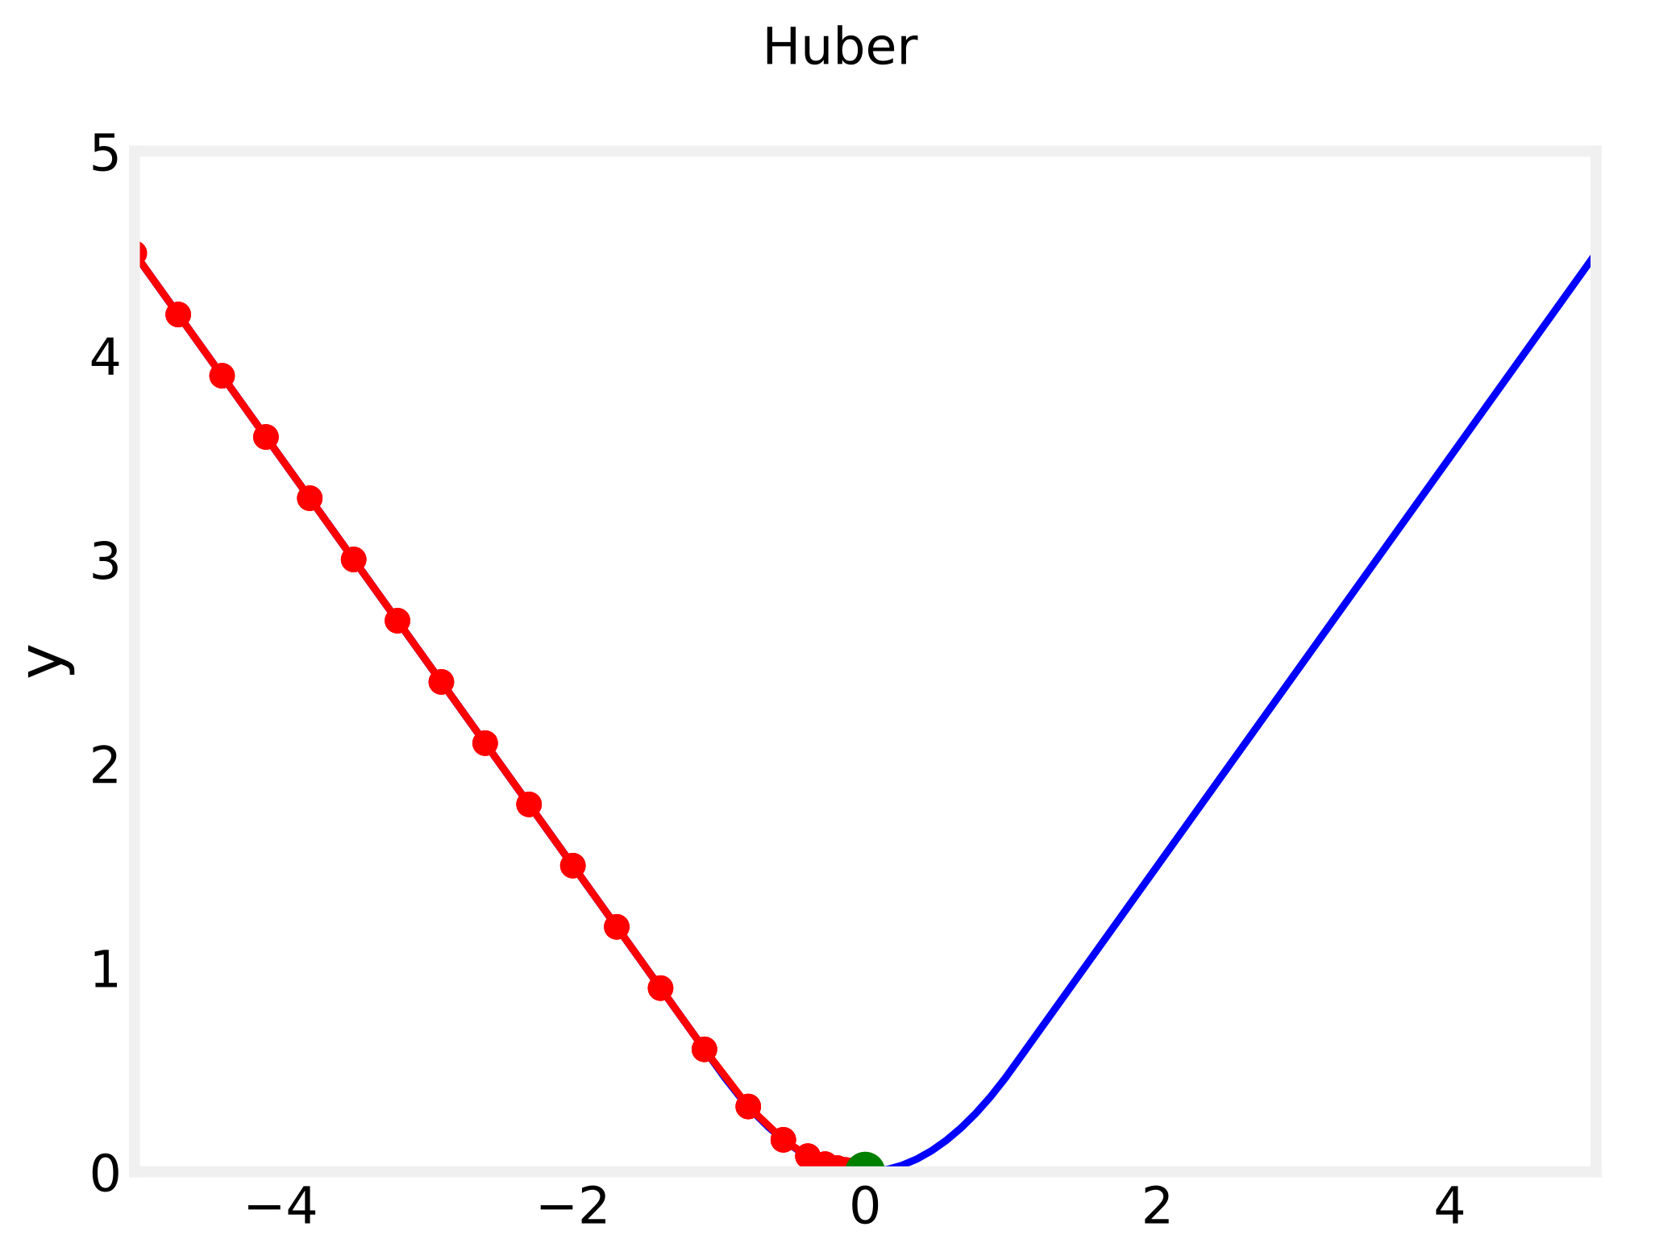
Функции потерь и функционалы ошибки в регрессии

Slide 10
Градиент функции потерь
$$∇L(x⋅w,y)$$

Slide 11
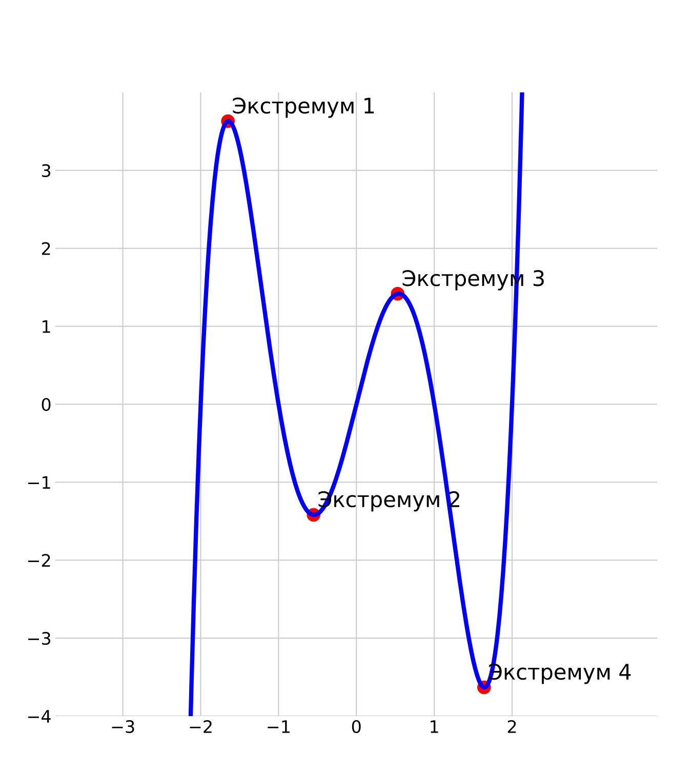
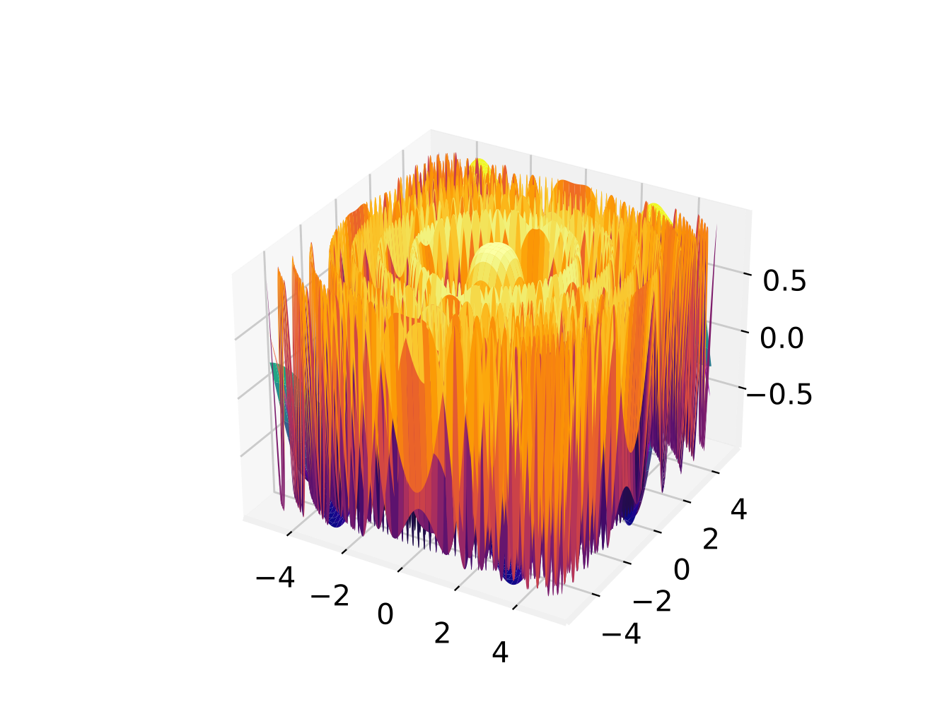
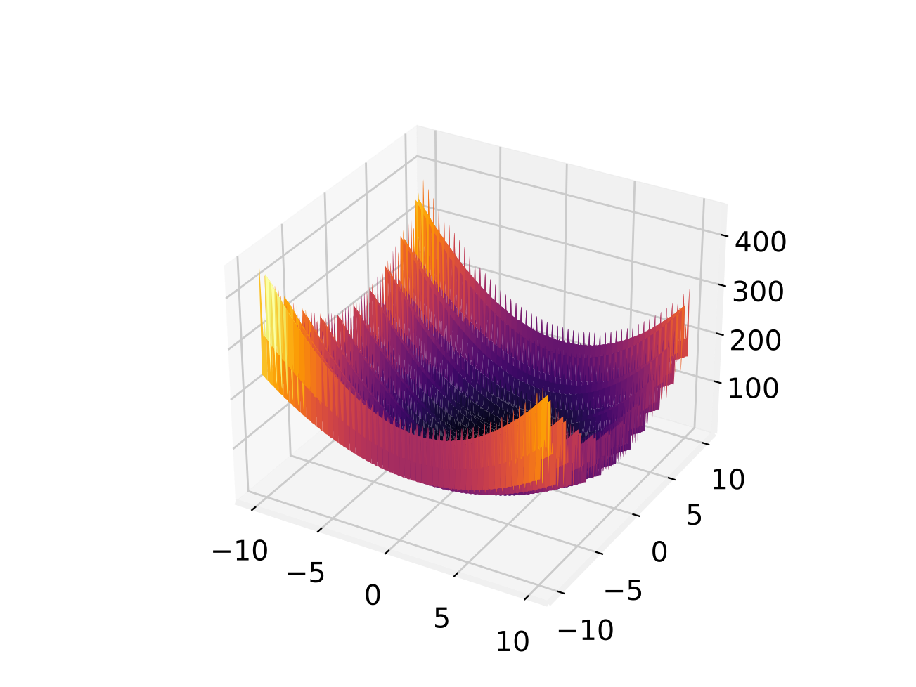
Градиент функции потерь
Точки экстремума

Slide 12
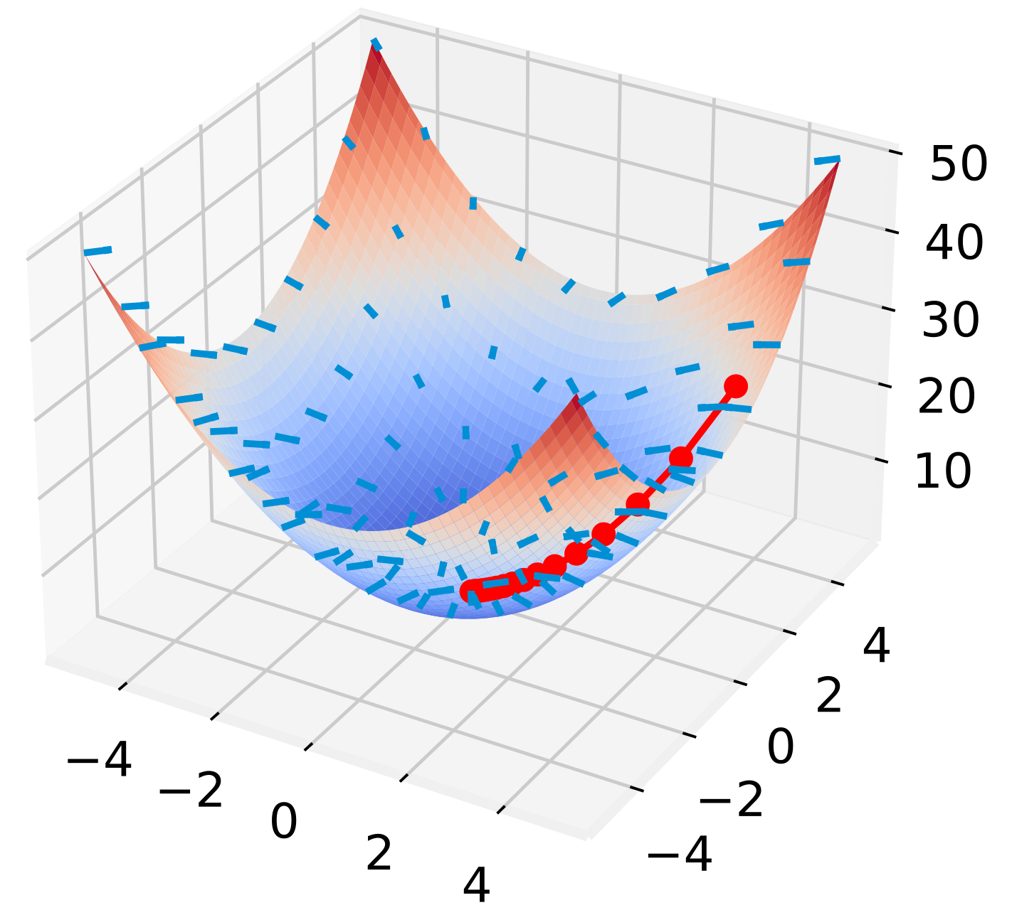
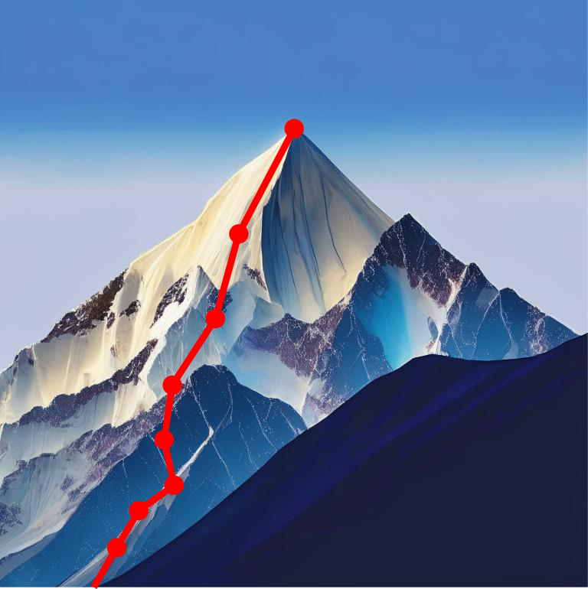
Градиент функции потерь
Направление наискорейшего убывания

Slide 13
Градиент функции потерь
Норма градиента связана со скоростью обучения

Slide 14
Градиент функции потерь
Градиент может быть вычислен аналитически
$$(X^{T}X)^{-1}X^{T}y$$

Slide 15
Градиент функции потерь
Градиент может быть вычислен численно
$$∇f=\left(\frac{∂f}{∂x_{1}},\frac{∂f}{∂x_{2}},…,\frac{∂f}{∂x_{d}}\right)$$

Slide 16
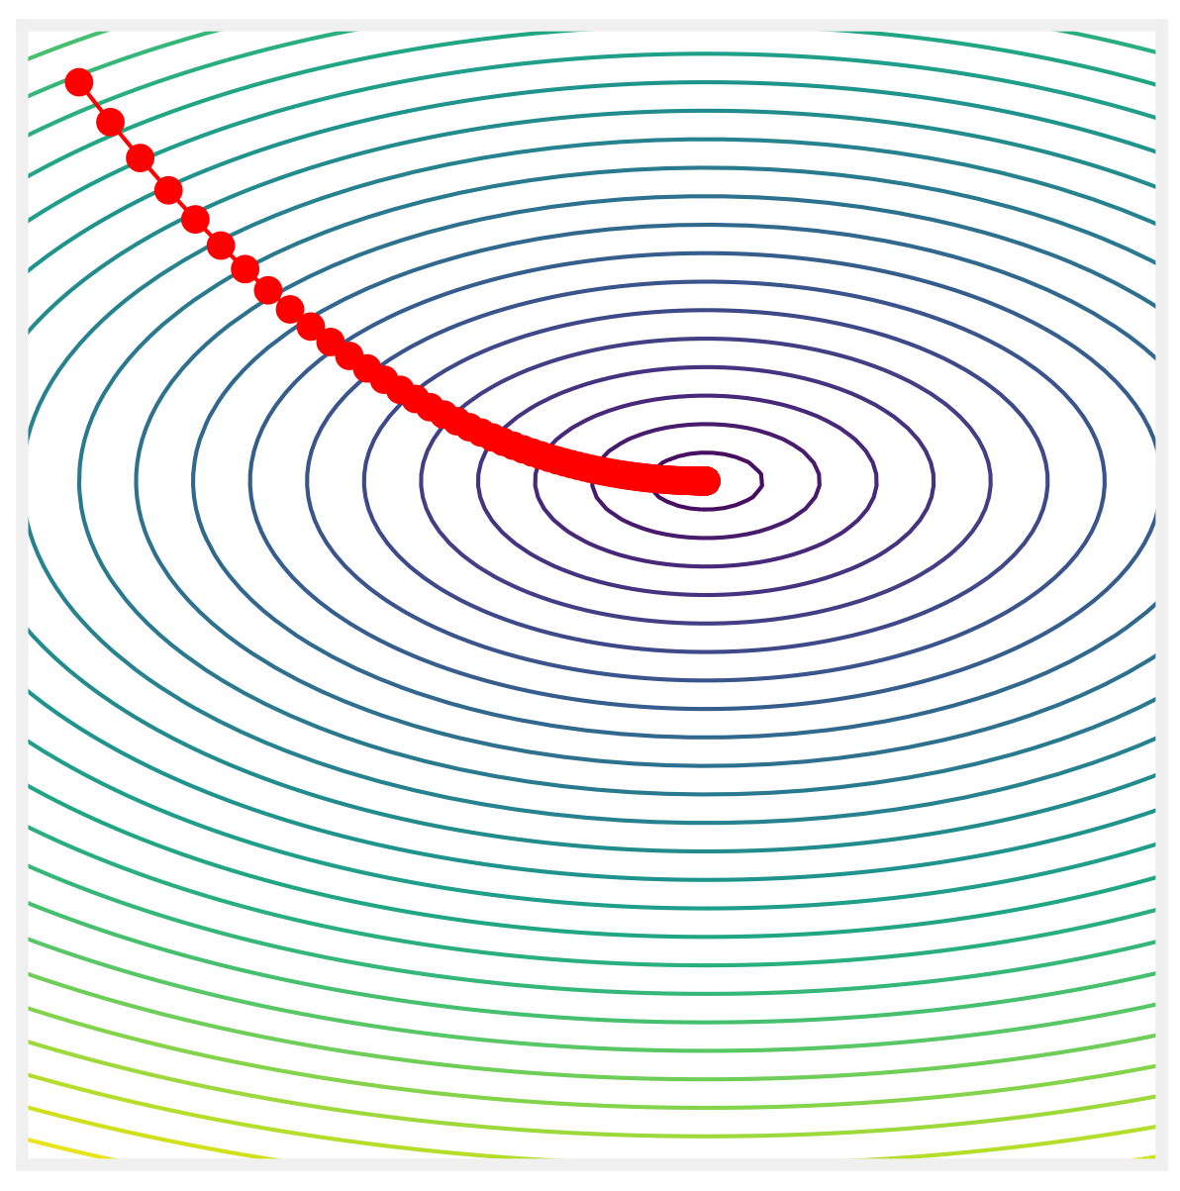
Градиент функции потерь
Градиент направлен перпендикулярно линии уровня

Slide 17
Градиентный спуск
Входные параметры: Функция потерь 𝐿(𝑤), начальные параметры 𝑤0,
шаг обучения 𝛼, максимальное число итераций 𝑇 , допустимая ошибка 𝜖
Выходные параметры: Оптимальные параметры 𝑤*
1: 𝑤 ← 𝑤0 // Инициализируем значения весов 𝑤 с помощью 𝑤0
2: 𝑡 ← 0 // Инициализируем счетчик итераций 𝑡 3: 𝑒 ← ∞ // Инициализируем значение функции потерь ∞
4: while 𝑡 < 𝑇 do 4: Вычислить функцию потерь 𝐿(𝑤𝑡) и градиент ∇𝐿(𝑤𝑡) 4: 𝑤𝑡+1 ← 𝑤𝑡 − 𝛼𝑡∇𝐿(𝑤𝑡)
4: if ||𝑤𝑡+1 − 𝑤𝑡|| < 𝜖 then
4: break
4: end if
4: 𝑡←𝑡+1
4: end while
5: return 𝑤*

Slide 18
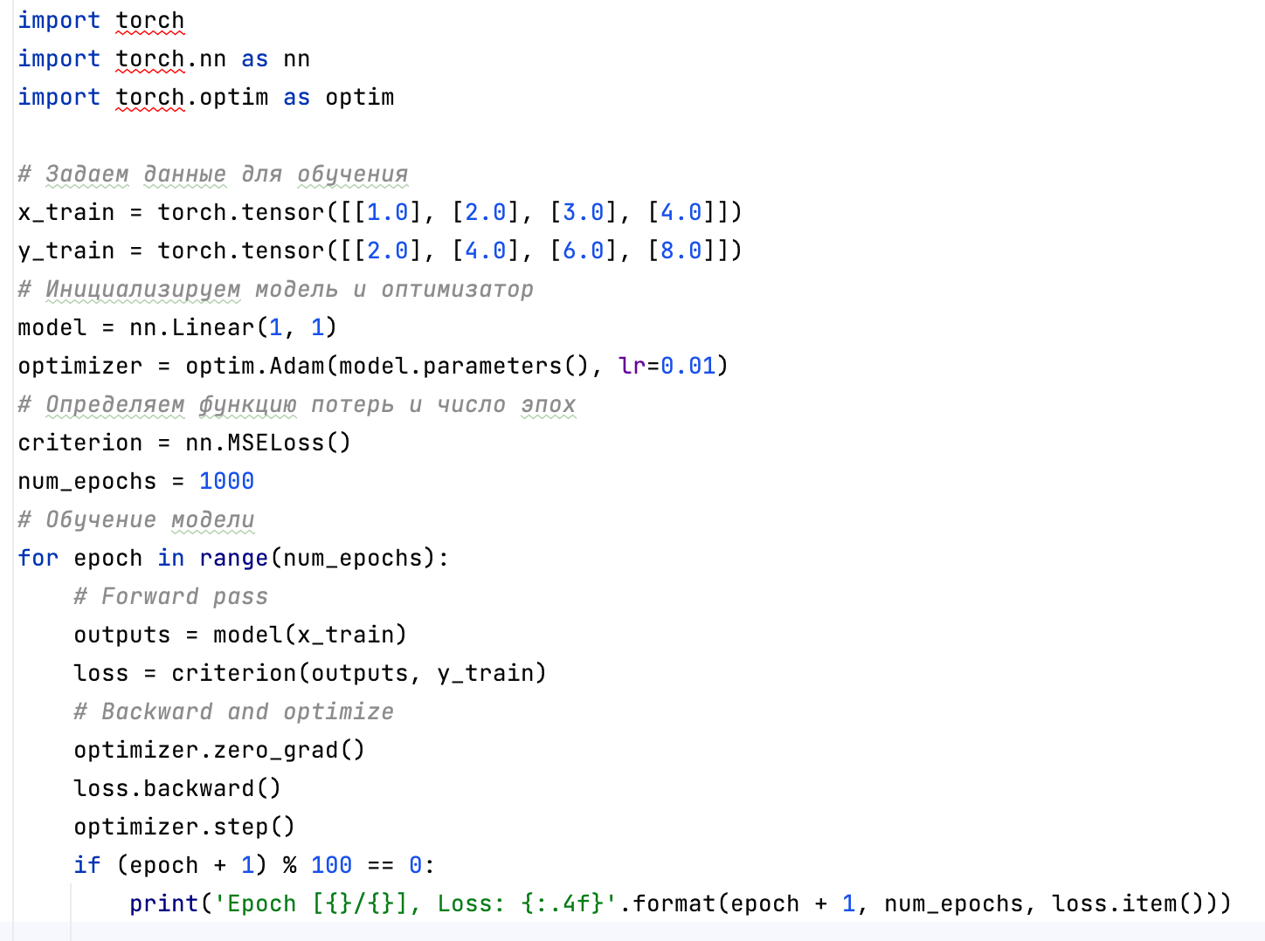
Градиентный спуск

Slide 19
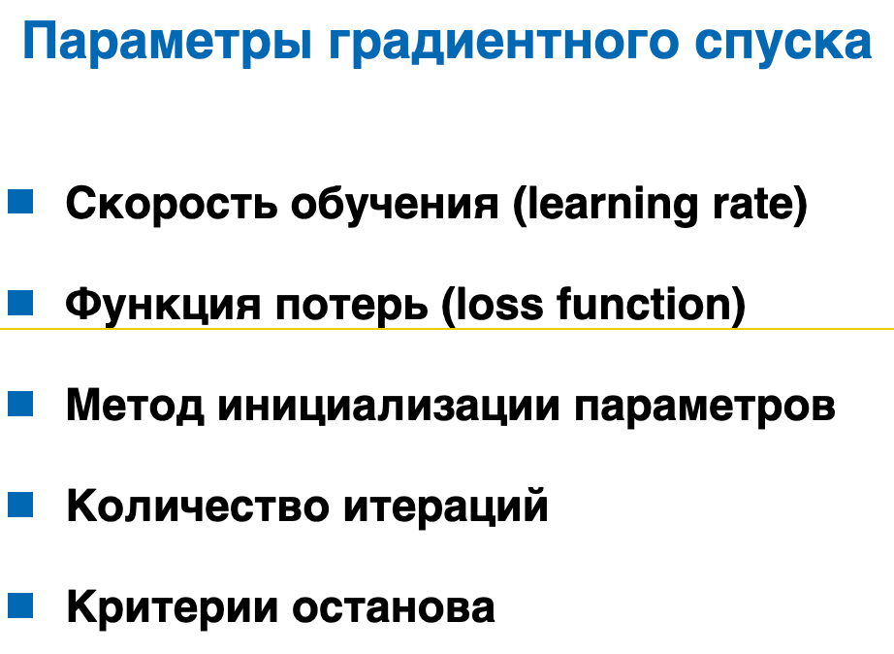
Градиентный спуск

Slide 20
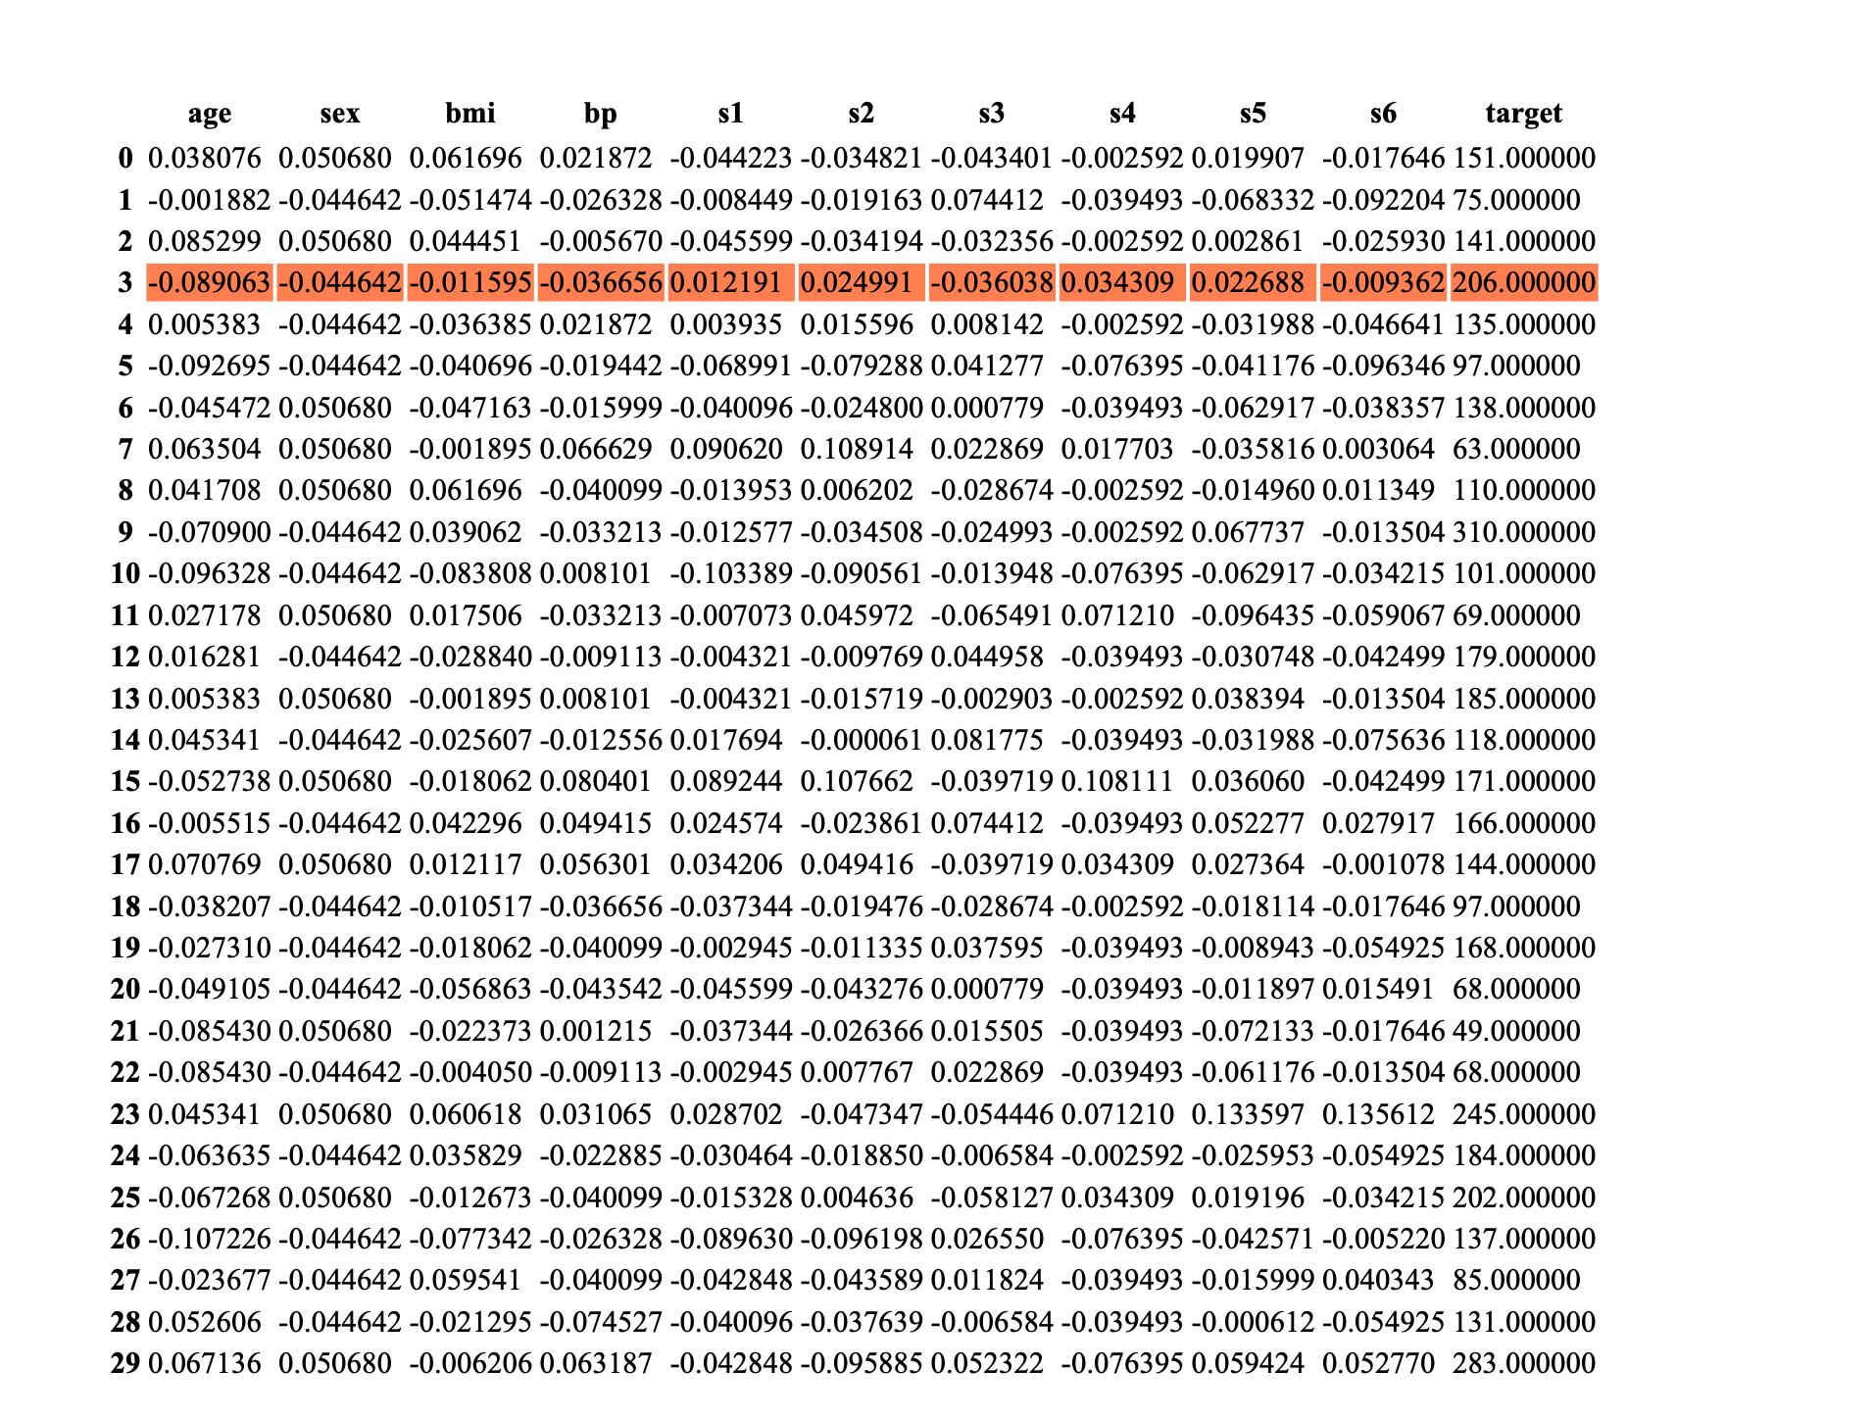
Модификации градиентного спуска
с обучением не по всей выборке:
Стохастический градиентный спуск
Градиент направлен перпендикулярно линии уровня

Slide 21
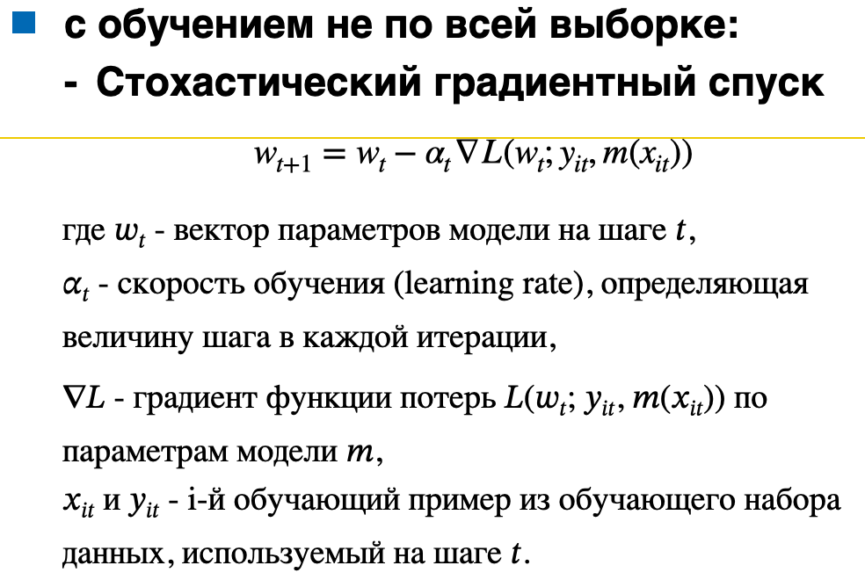
Модификации градиентного спуска

Slide 22
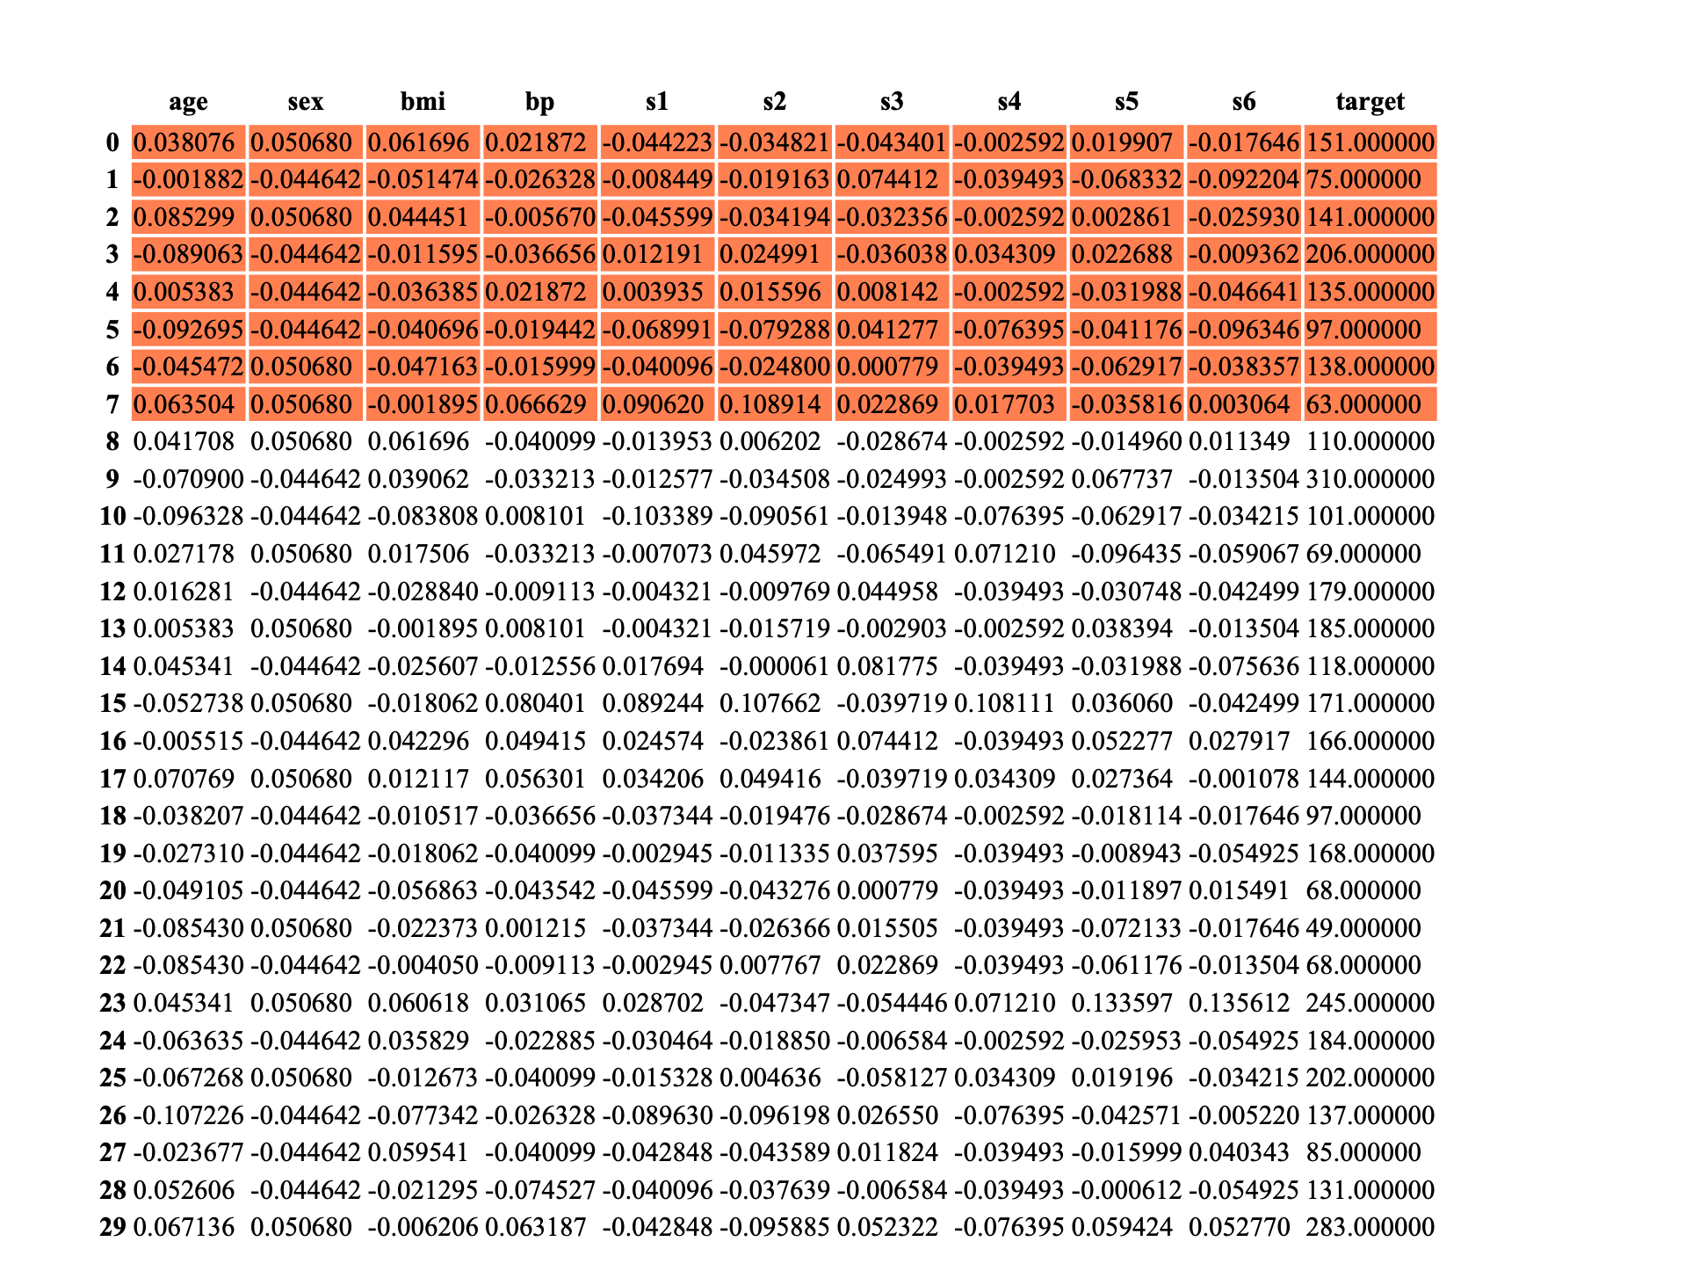
Модификации градиентного спуска
с обучением не по всей выборке:
Мини-батч градиентный спуск

Slide 23
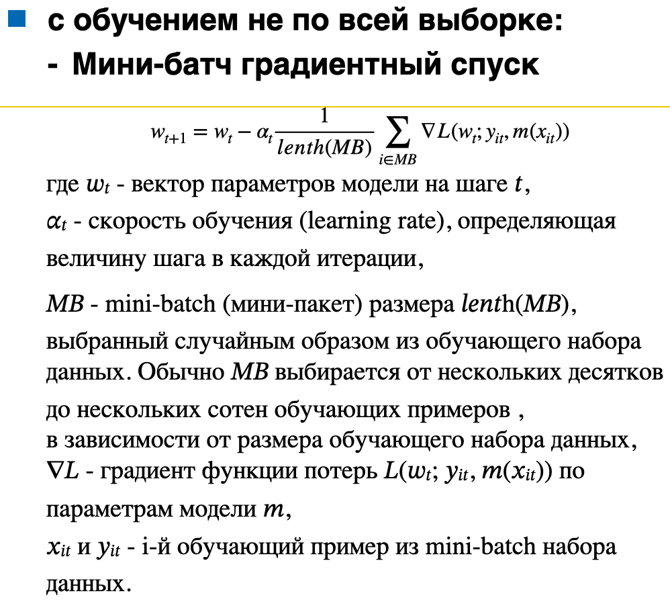
Модификации градиентного спуска

Slide 24
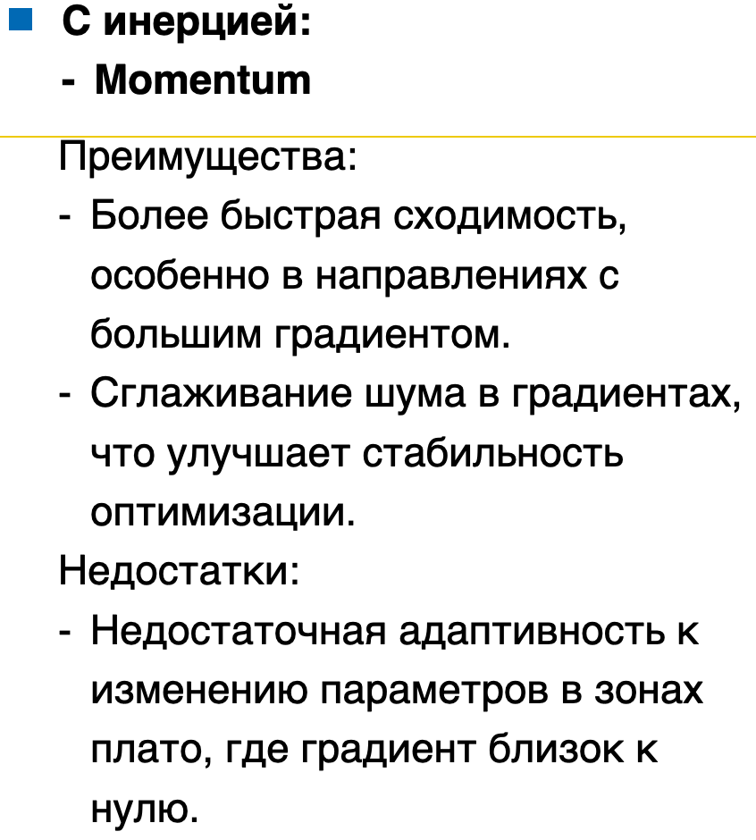
Модификации градиентного спуска

Slide 25
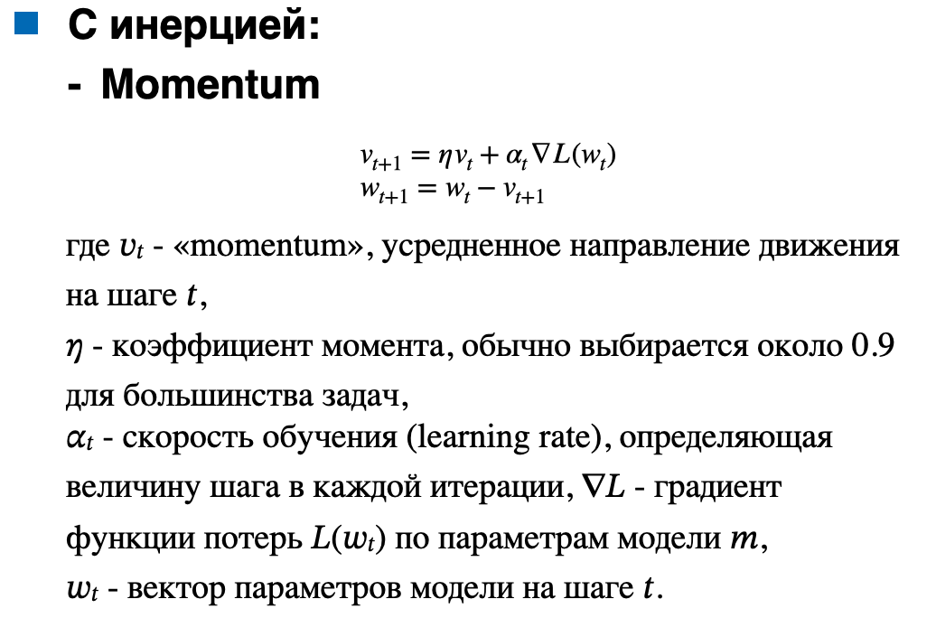
Модификации градиентного спуска
Градиент направлен перпендикулярно линии уровня

Slide 26
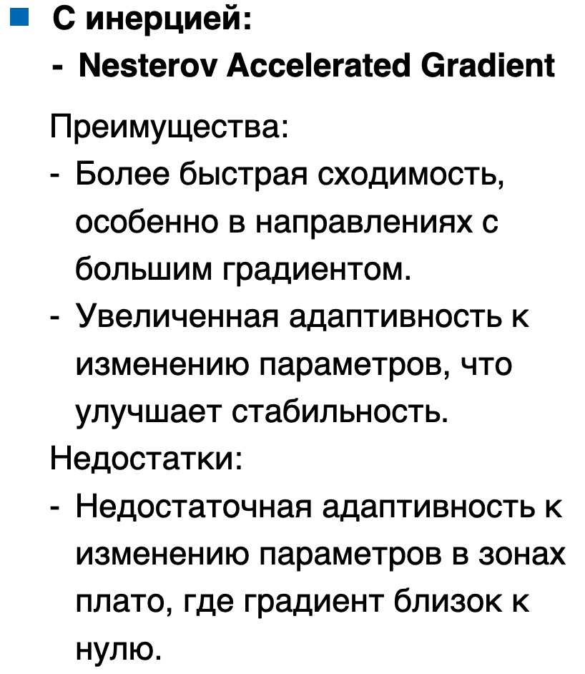
Модификации градиентного спуска

Slide 27
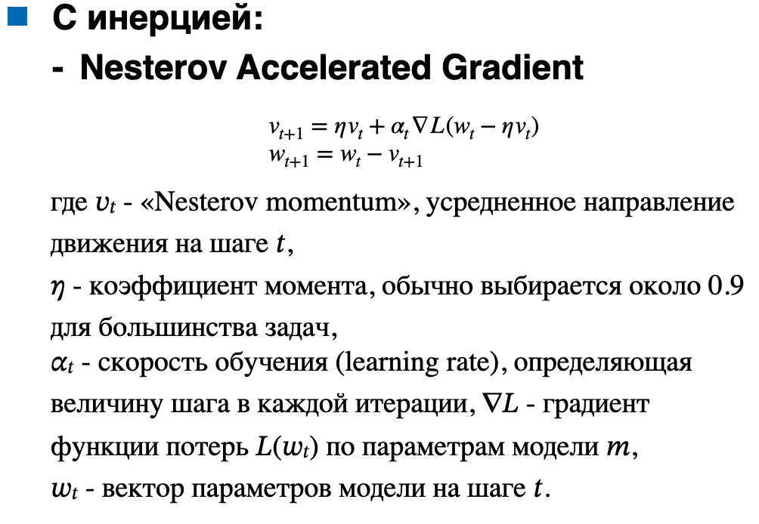
Модификации градиентного спуска

Slide 28
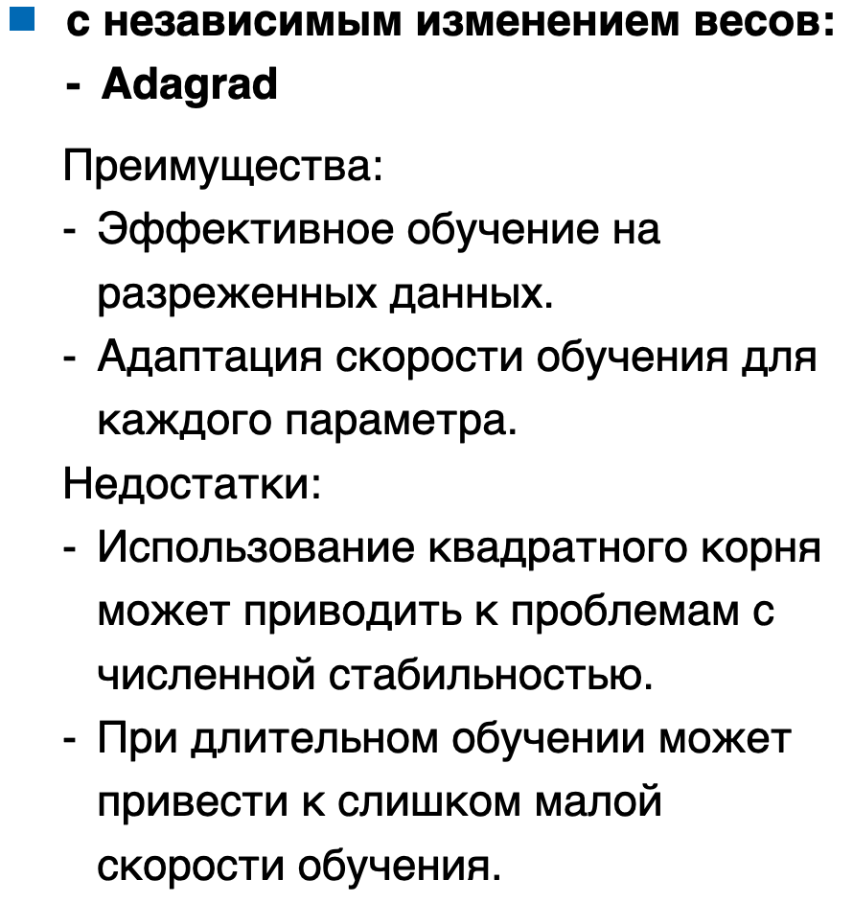
Модификации градиентного спуска
с обучением не по всей выборке:
Мини-батч градиентный спуск

Slide 29
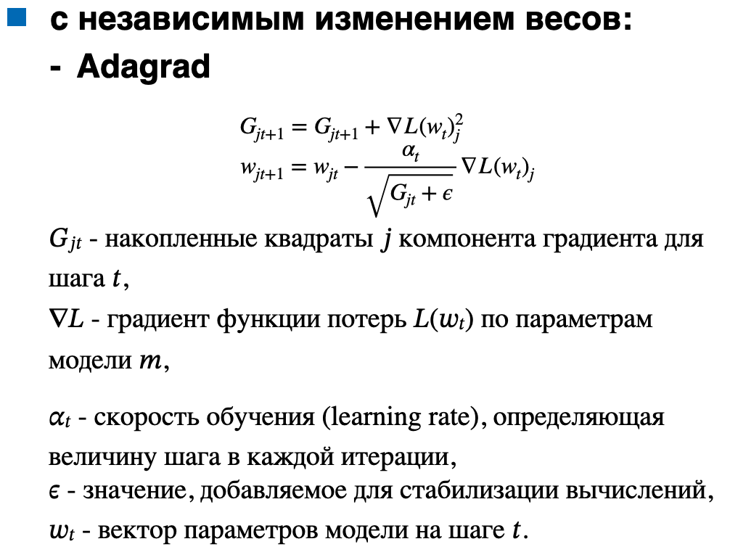
Модификации градиентного спуска

Slide 30
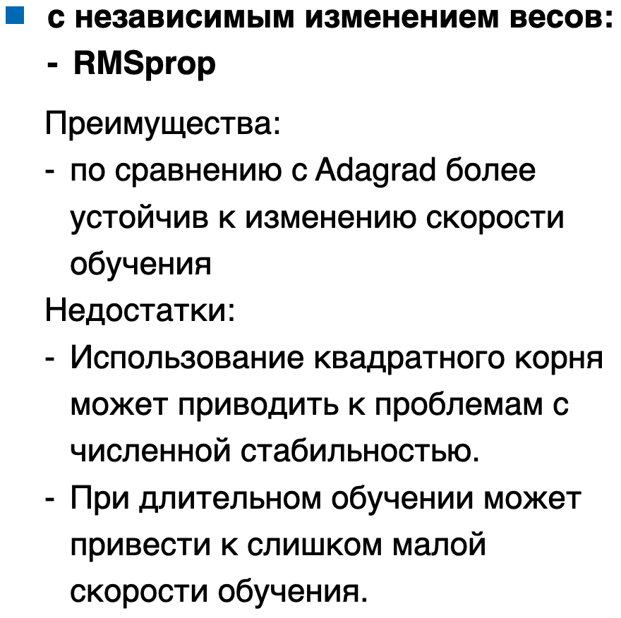
Модификации градиентного спуска

Slide 31
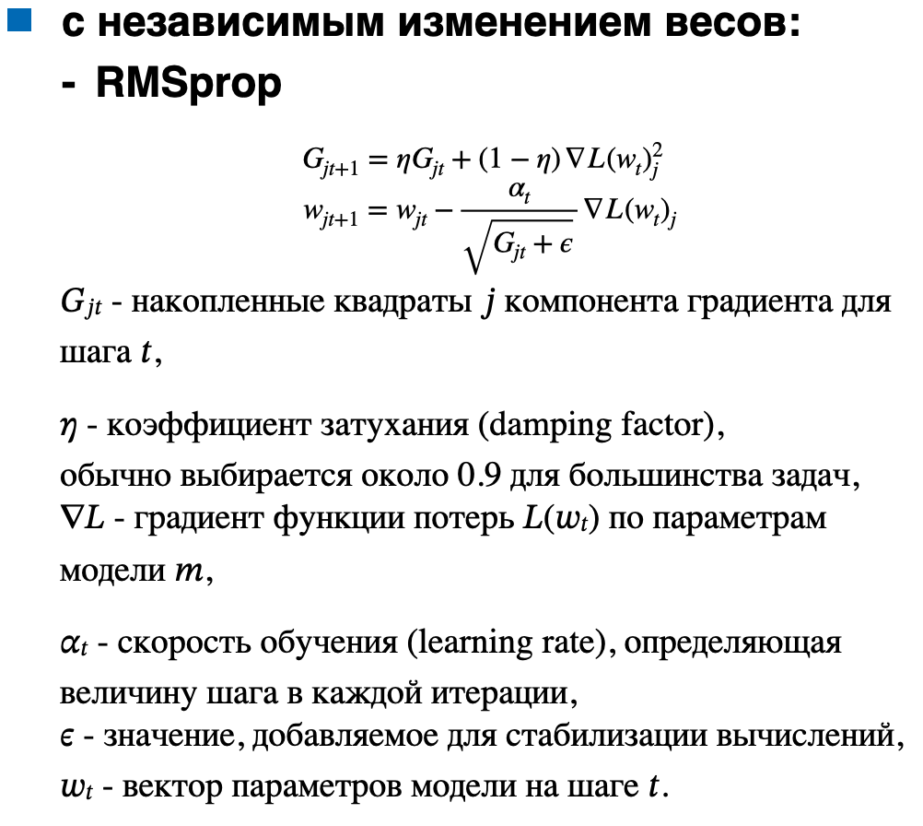
Модификации градиентного спуска

Slide 32
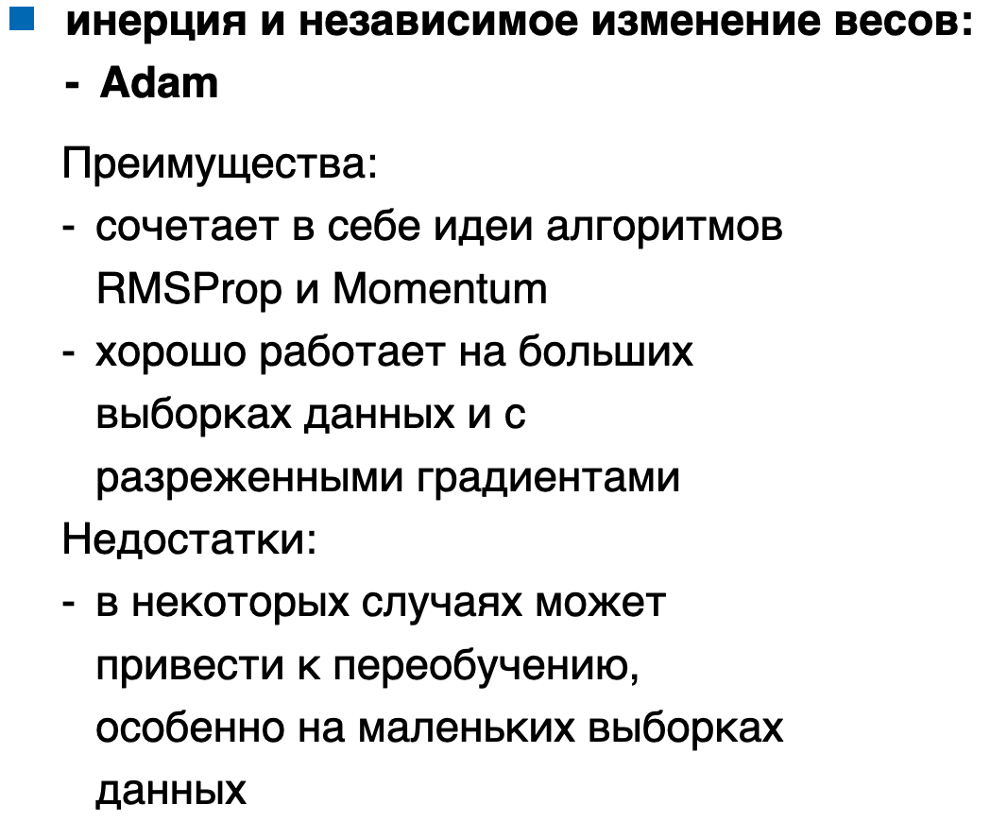
Модификации градиентного спуска

Slide 33
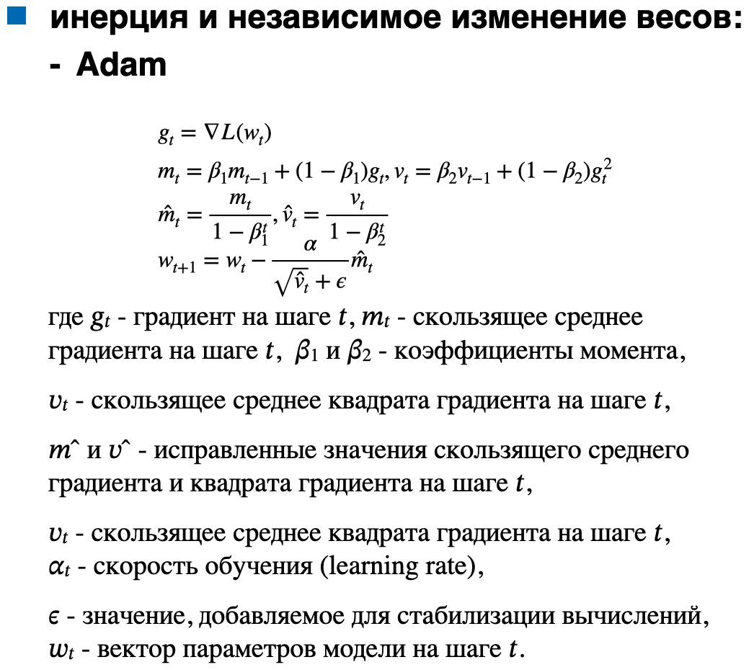
Модификации градиентного спуска

Slide 34
Сравнение модификаций градиентного спуска
 | Обучение не по всей выборке | С инерцией | с независимым изменением весов | Инерция + независимое изменение весов | Уровень использования памяти
Стохастический градиентный спуск | + |  |  |  | Низкий
Мини-батч градиентный спуск | + |  |  |  | Низкий
Momentum градиентный спуск |  | + |  |  | Высокий
Nesterov градиентный спуск |  | + |  |  | Высокий
Adagrad |  |  | + |  | Высокий
RMSProp |  |  | + |  | Высокий
Adam |  | + | + | + | Очень высокий

Slide 35
2
Регуляризация

Slide 36
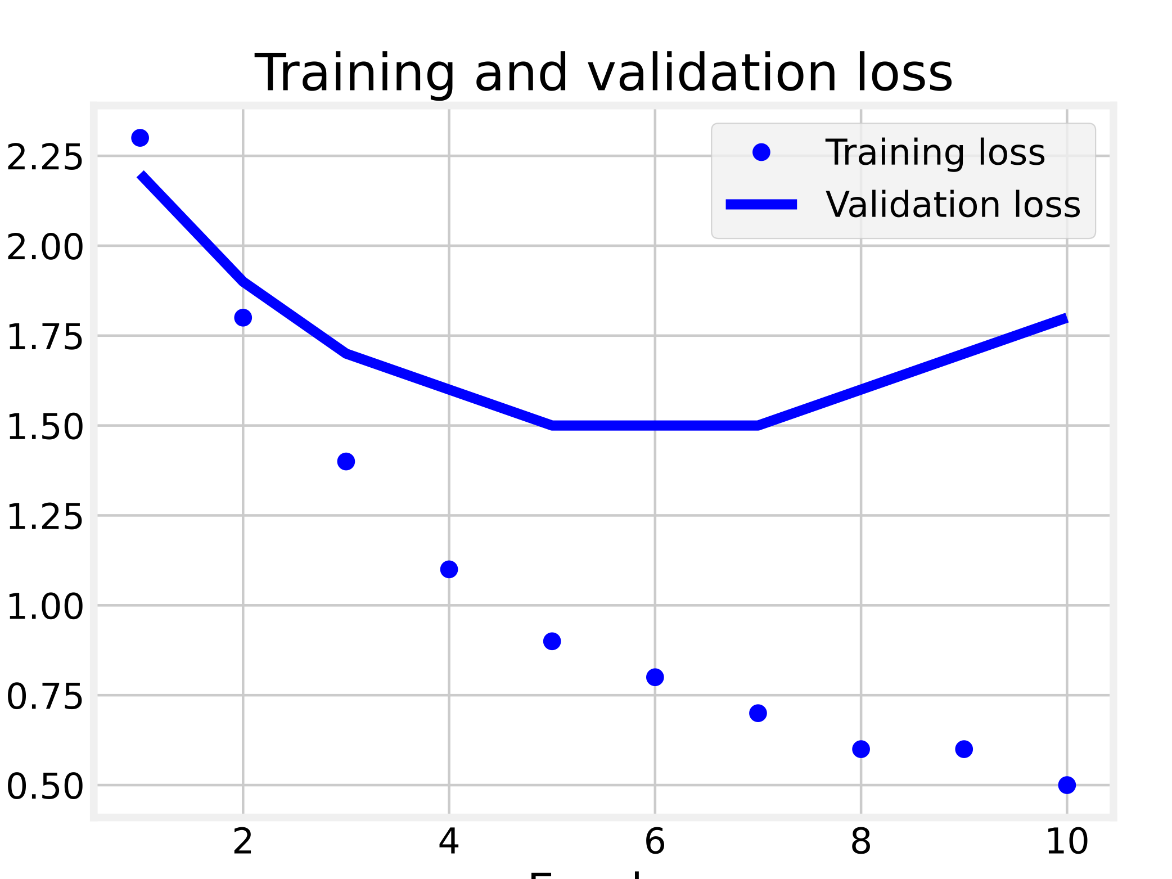
Основные методы регуляризации

Slide 37
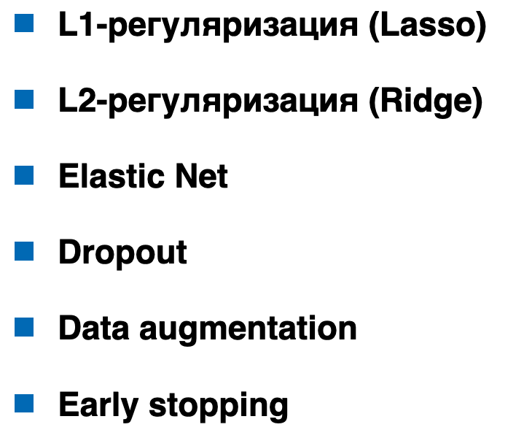
Основные методы регуляризации

Slide 38
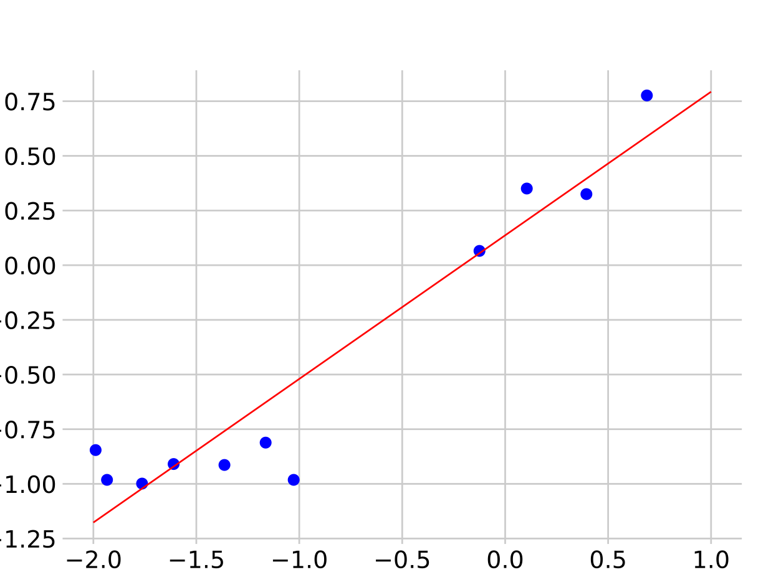
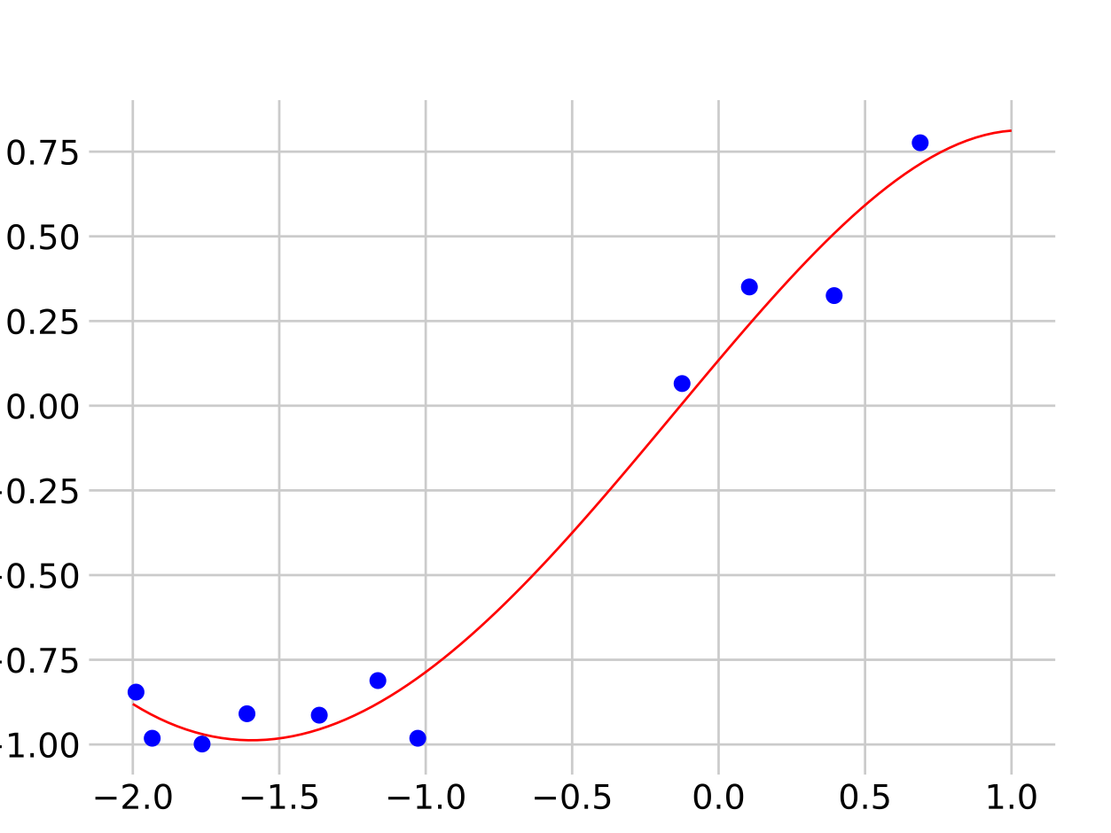
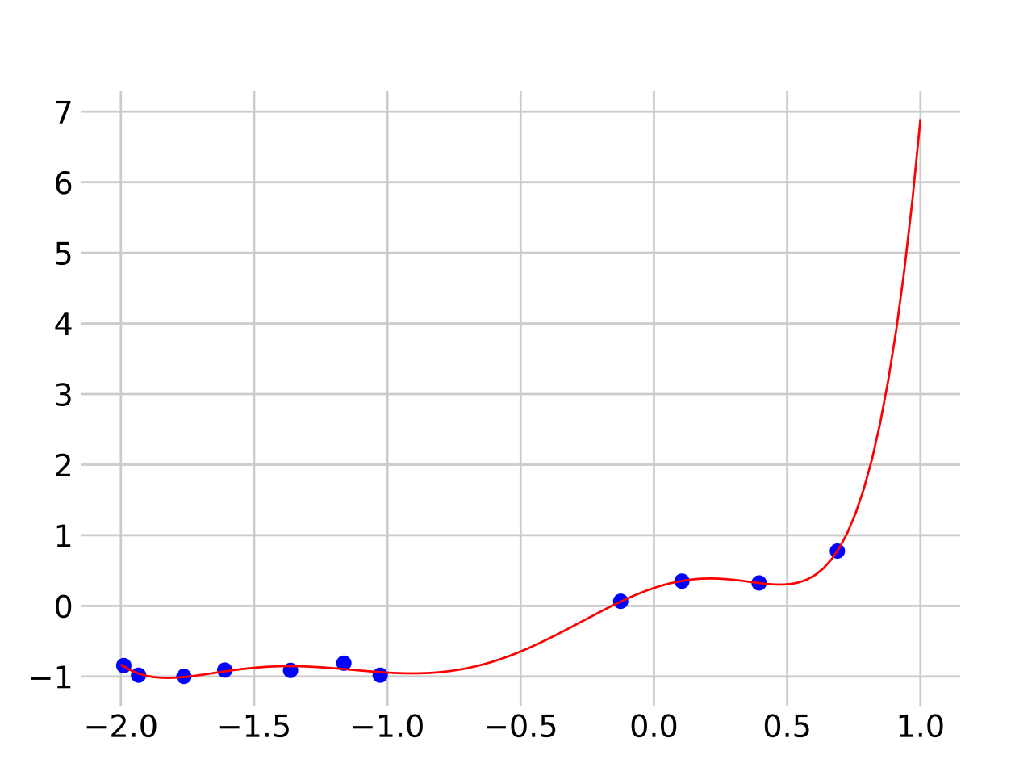
Методы регуляризации, основанные на добавлении слагаемого к функции потерь модели

Slide 39
L1-регуляризация
$$L_{L1}=L+λ\overset{d}{\underset{j=1}{∑}}|w_{j}|$$

Slide 40
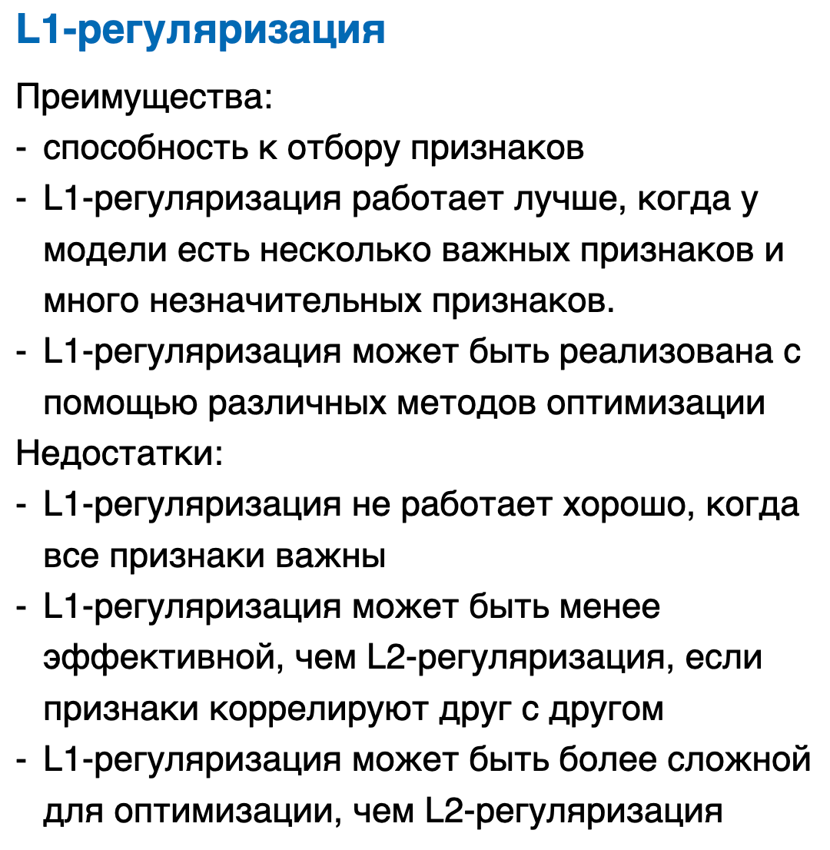
L1-регуляризация

Slide 41
L2-регуляризация
$$L_{L2}=L+λ\overset{d}{\underset{j=1}{∑}}w_{j}^{2}$$

Slide 42
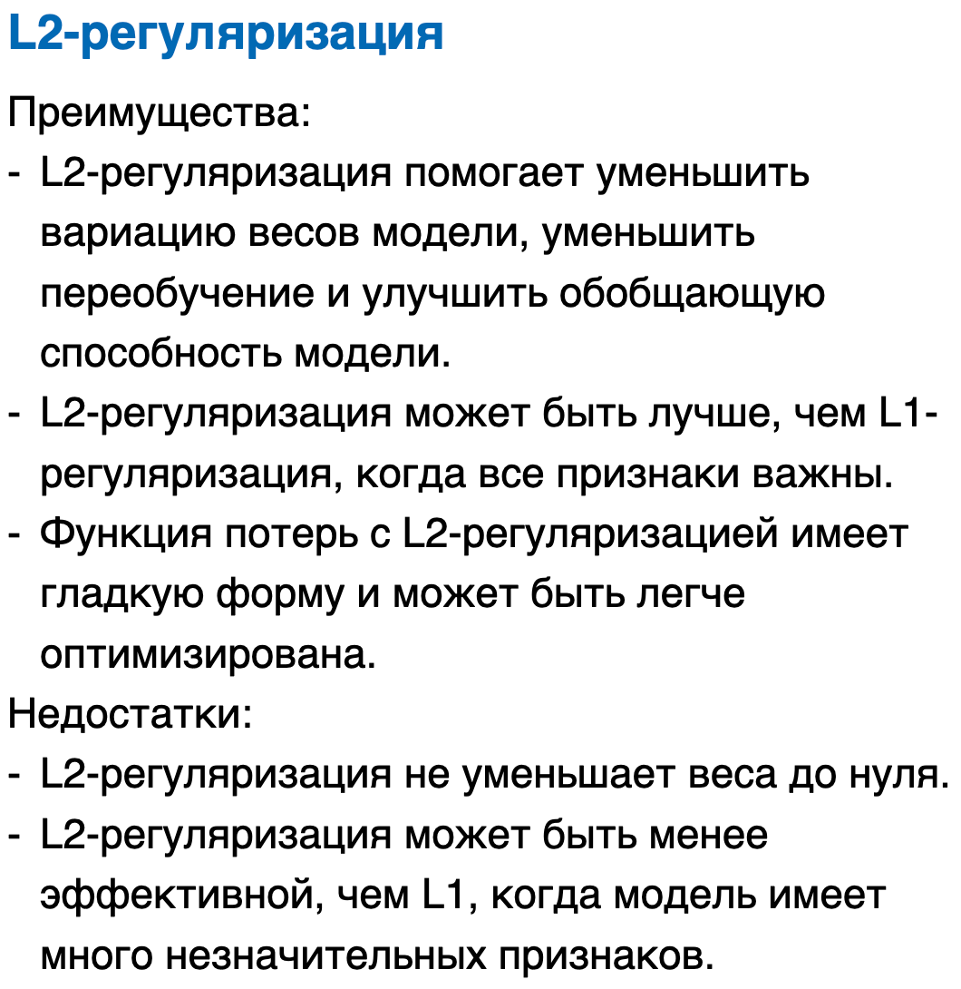
L2-регуляризация

Slide 43
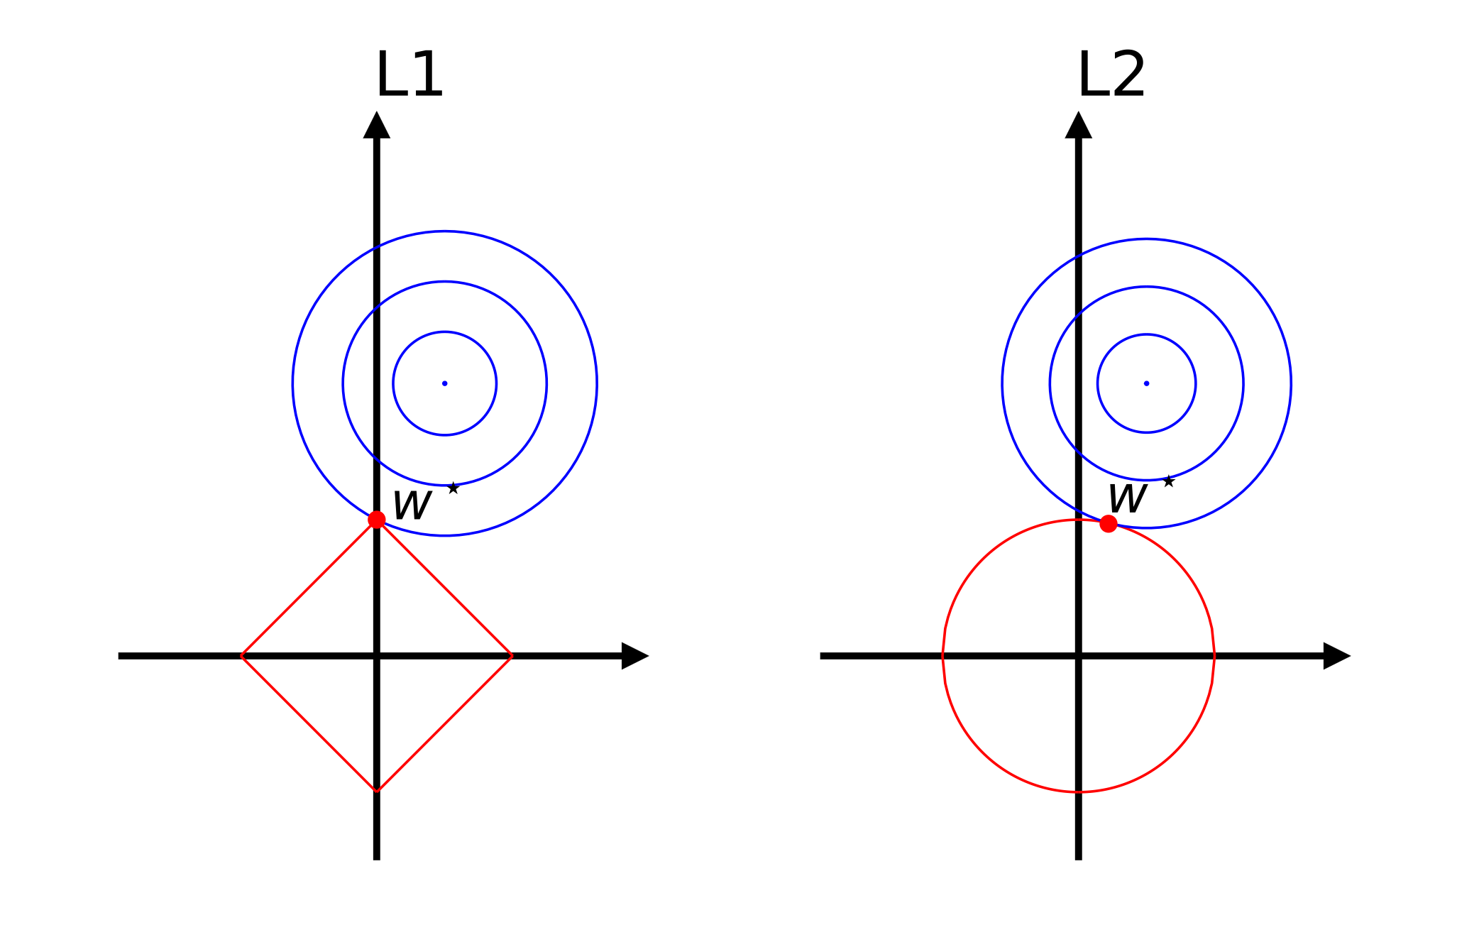
Отбор признаков с помощью L1-регуляризации
$$L_{L1}=L+λ\overset{d}{\underset{j=1}{∑}}|w_{j}|$$
$$L_{L2}=L+λ\overset{d}{\underset{j=1}{∑}}w_{j}^{2}$$

Slide 44
3
Линейная регрессия

Slide 45
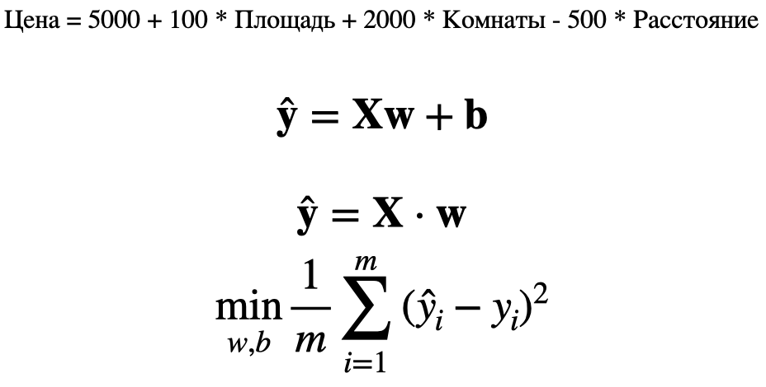
Описание алгоритма
с обучением не по всей выборке:
Мини-батч градиентный спуск

Slide 46
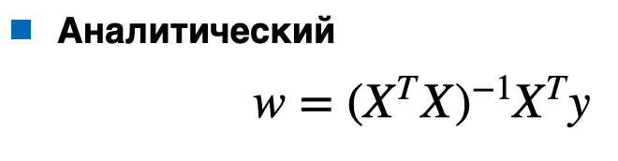
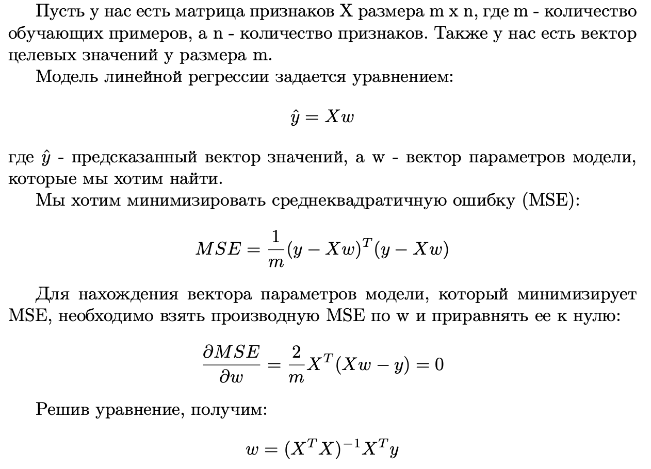

Slide 47
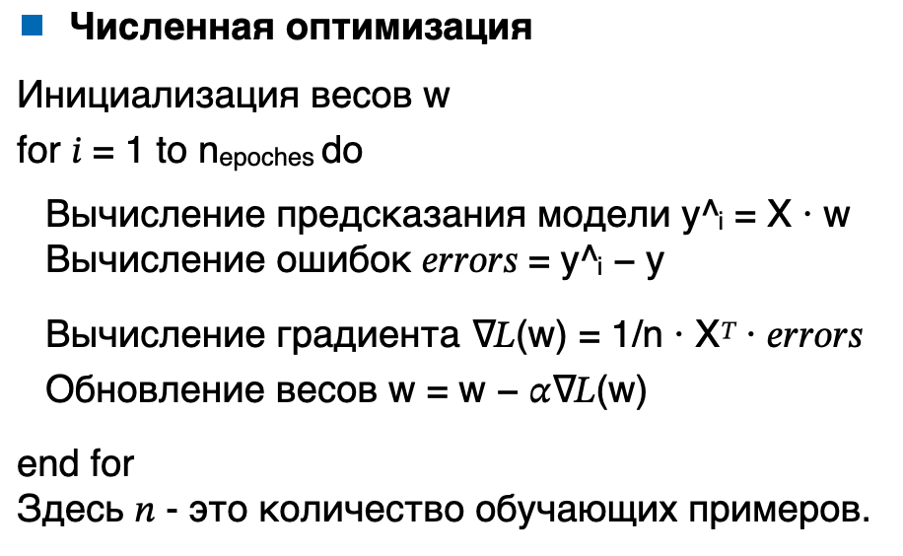

Slide 48
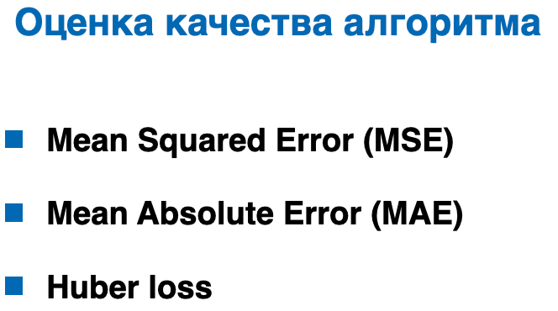

Slide 49
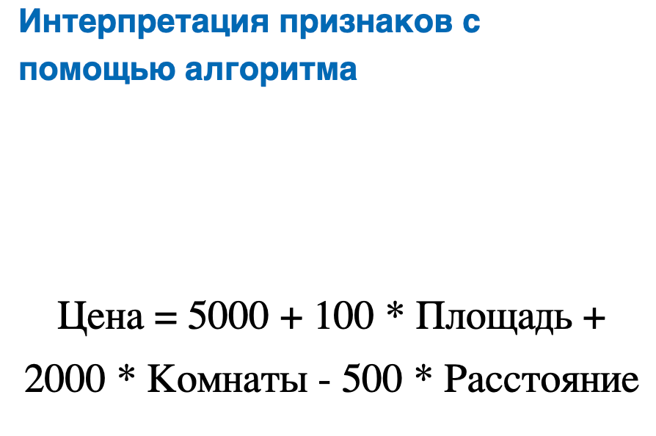

Slide 50
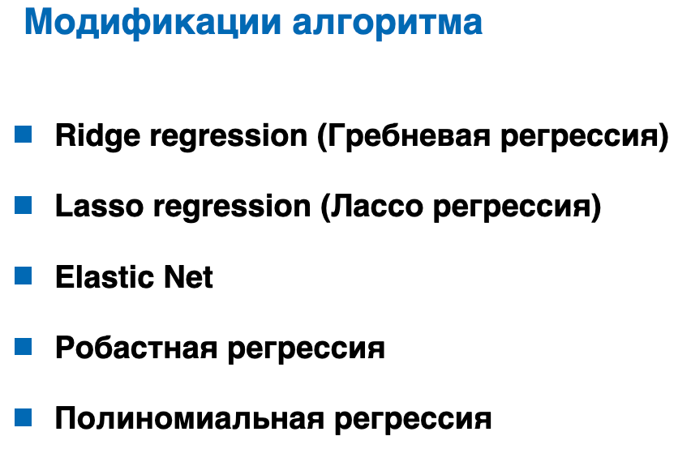

Slide 51
